Slide 1


Муниципальное бюджетное дошкольное образовательное учреждение «Детский сад №251 г. Челябинска»
Тип муниципальной площадки: опорная площадка
Инновационный проект
по теме:
«Дошкольный РобоГрад»
Руководитель МБДОУ «ДС № 251 г. Челябинска»:
Мальцева Надежда Александровна
Руководитель проекта:
Шумова Светлана Михайловна
Челябинск 2025

Slide 2


Цель инновационного проекта:
- создание условий для развития современной и безопасной цифровой образовательной инфраструктуры «Дошкольного РобоГрада», обеспечивающей развитие технических компетенций всех участников образовательных отношений.
Задачи инновационного проекта:
- обучение педагогов по теме проекта;
- разработка и реализация модели техносреды «Дошкольного РобоГрада»;
- модернизация и расширение инфраструктуры «Дошкольного РобоГрада»;
- разработка модели выпускника ДОУ «Юный программист»;
- разработка программно-методического и дидактического комплекса по использованию робототехнических наборов в образовательном процессе с детьми 3-7 лет в развитии технических компетенций;
- взаимодействие с родителями по развитию технических компетенций дошкольников;
- обеспечение преемственности между дошкольным, начальным звеньями образования, учреждениями дополнительного образования;
- диссеминация инновационного опыта.

Slide 3
Сведения о показателях реализации
инновационного проекта за отчетный период
№ п/п | Наименование показателя | Значение за отчетный период
 |  | план | факт
1 | Количество педагогов, прошедших внутрифирменное обучение | 20 | 45
2 | Количество участников проекта: - Педагоги - Дети - Родители | 20 60 20 | 44 108 53
3 | Количество робототехнических наборов | 30 | 30
4 | Количество участников конкурсных движений среди воспитанников | 10 | 10
5 | Сформированность технических компетенций выпускника | 40/60% | 50/65%
6 | Количество авторских разработок | 60 | 108
7 | Количество публикаций, статей | 6 | 9

Slide 4
Повышение квалификации педагогов ДОУ:
Образование
Аттестационная категория

Slide 5
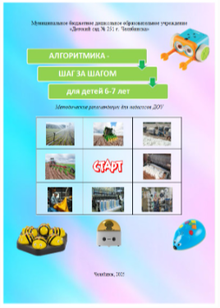
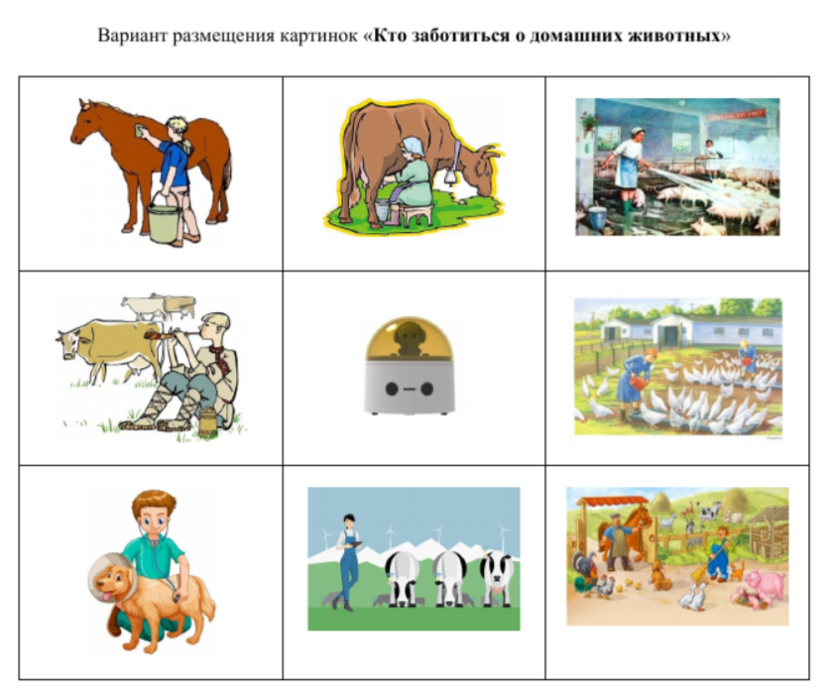
Инновационные продукты,
полученные в ходе реализации проекта
Методические рекомендации
«Алгоритмика: шаг за шагом для детей 6-7 лет»
Технологические карты по ознакомлению дошкольников с трудом взрослых посредством использования робототехнических наборов в образовательной деятельности с детьми 6-7 лет
https://vipdoo251.nubex.ru/dtg/progr/progr_razrab/mp_algoritmika/

Slide 6
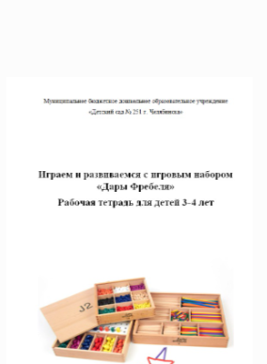
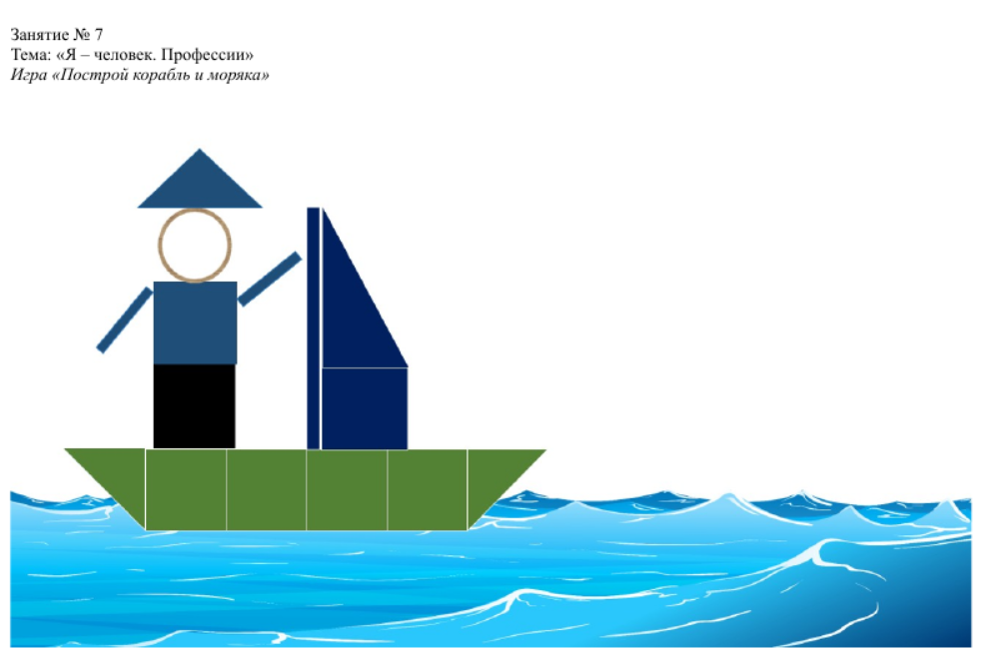
Рабочая тетрадь для детей 3-4 лет
«Играем и развиваемся с игровым набором
«Дары Фребеля»
Комплекс игровых заданий разработан с учетом возрастных
психологических особенностей детей 3-4 лет в соответствии с календарно-
тематическим планированием ДОУ
https://vipdoo251.nubex.ru/dtg/constr/constr_razrab/mp_frebel/

Slide 7
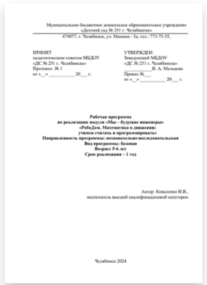
Рабочая программа по реализации модуля
«Мы – будущие инженеры»
«РобоДом. Математика в движении: учимся считать и программировать»
Рабочая программа предназначена для детей 5-6 лет и направлена на формирование у них элементарных математических представлений и начальных навыков работы с алгоритмами через игровую деятельность с дидактическим оборудованием СТЕМ Стена (STEM WALL), напольным ковриком-пазлом «Математика» и образовательными робототехническими наборами «MatataLab», «РобоМышь», «Пчелки» или «Ботли».
https://vipdoo251.nubex.ru/dtg/progr/progr_razrab/mp_robodom_1_st/

Slide 8

Практические рекомендации «Развитие технических компетенций детей 5-6 лет» по реализации Рабочей программы «РобоДом. Математика в движении»
Цель: развитие у детей 5-6 лет предпосылок инженерного мышления, первоначальных навыков решения логических, алгоритмических задач.
Задачи:
- Познакомить детей с основами алгоритмики и программирования.
- Формировать у детей математические представления (числа, счет, простейшие арифметические операции).
- Формировать умения работать с различными робототехническими наборами, учитывая в процессе программирования их свойства и возможности….
https://vipdoo251.nubex.ru/dtg/progr/progr_razrab/mp_robodom_1_st/

Slide 9
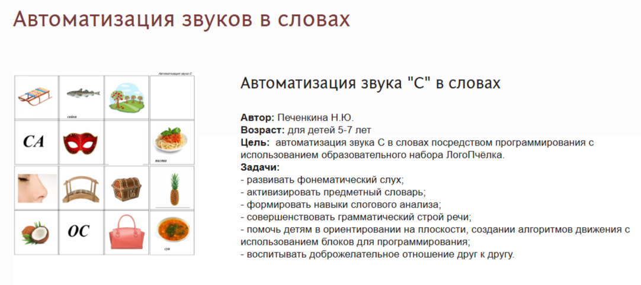
Комплект игровых полей и инструкций для занятий с детьми с ТНР «Автоматизация звуков в словах»
(Образовательный набор «Пчелки»)
https://vipdoo251.nubex.ru/direction/14135_pchelki/14139/15104/

Slide 10
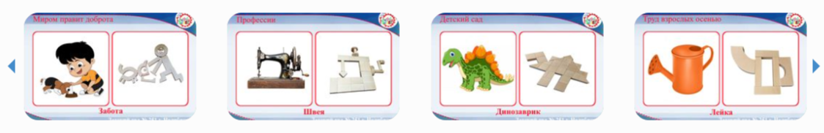
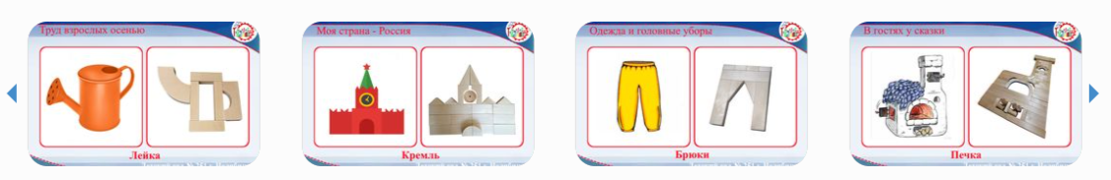
Картотека тематических построек для детей 3-5 лет
«Мир деревянных кубиков»
Дидактическое пособие
включает картотеку авторских тематических построек с использованием неокрашенных деревянных кубиков конструктора Бабашки.
Картотека станет полезным инструментом для планирования и проведения развивающих строительных игр и занятий с детьми, организуя образовательный процесс более интересным и продуктивным.
https://vipdoo251.nubex.ru/dtg/bauer/21955/

Slide 11

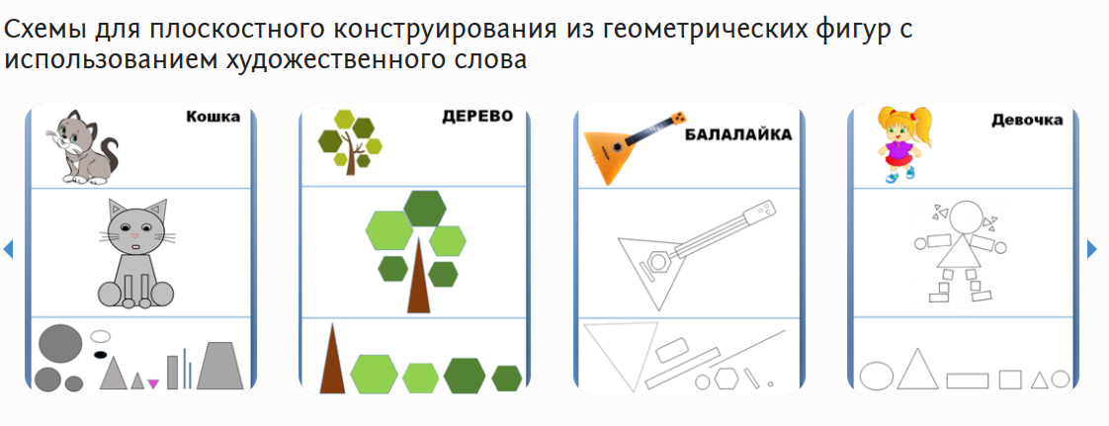
Электронная картотека схем «Волшебные картинки»
В картотеке представлены схемы для плоскостного конструирования из геометрических фигур с использованием художественного слова для детей 3-5, 5-7 лет
https://vipdoo251.nubex.ru/dtg/constr/constr_razrab/22749/

Slide 12
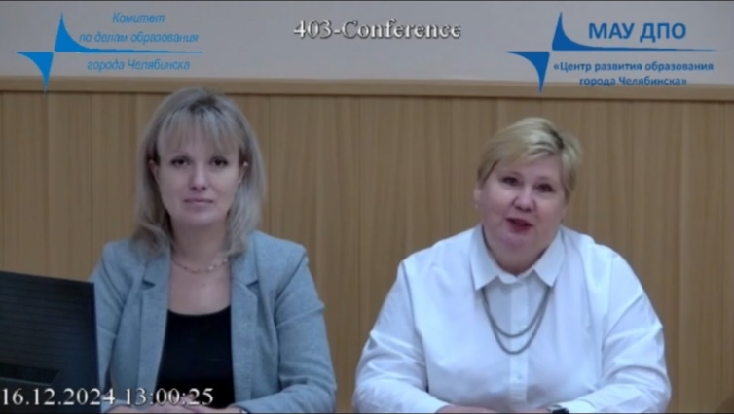
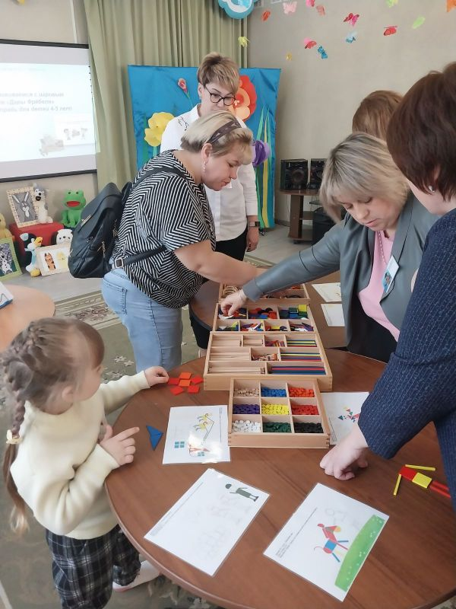
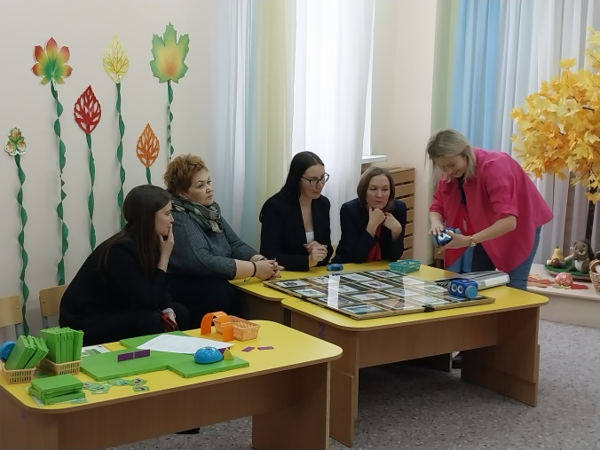
Мероприятия по реализации инновационного проекта
Городской вебинар на базе
ГБУ ДПО «ЦРО г. Челябинска», «Дошкольный ТехноГрад – город технического творчества /организационно-методические и педагогические условия реализации приоритетного направления «Мы – будущие инженеры»/ (декабрь, 2024)
https://vk.com/video-210980749_456239415?list=eab6d4e194769f0e42
Городской семинар-практикум «Образовательная алгоритмика #дошкольное_образование #современный_подход#
технология»
(октябрь, 2024)
Городской семинар-практикум по теме: «Дошкольный ТехноГрад – город технического творчества»
(май, 2024)

Slide 13

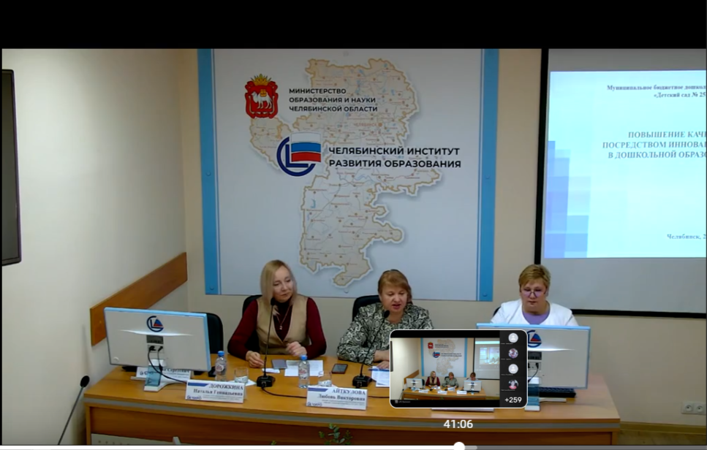
Мероприятия по реализации инновационного проекта
Онлайн-семинар «Инновационная деятельность как стимул развития и повышения качества образования дошкольной образовательной организации».
Тема: «Повышение качества образования посредством инновационной деятельности в дошкольной образовательной деятельности», Шумова Светлана Михайловна,
зам. зав. по УВР, (февраль, 2025)
Родительский всеобуч
«Стратегия понимания»
Тема: «Игра как средство логического мышления детей дошкольного возраста»
Поздеева Елена Николаевна,
педагог-психолог, (январь, 2025)
https://vkvideo.ru/video-207171156_456239128?pid=207171156
https://vkvideo.ru/video-169093607_456242169?list=ln-MVlnz7GnDwMJzt6uf7

Slide 14
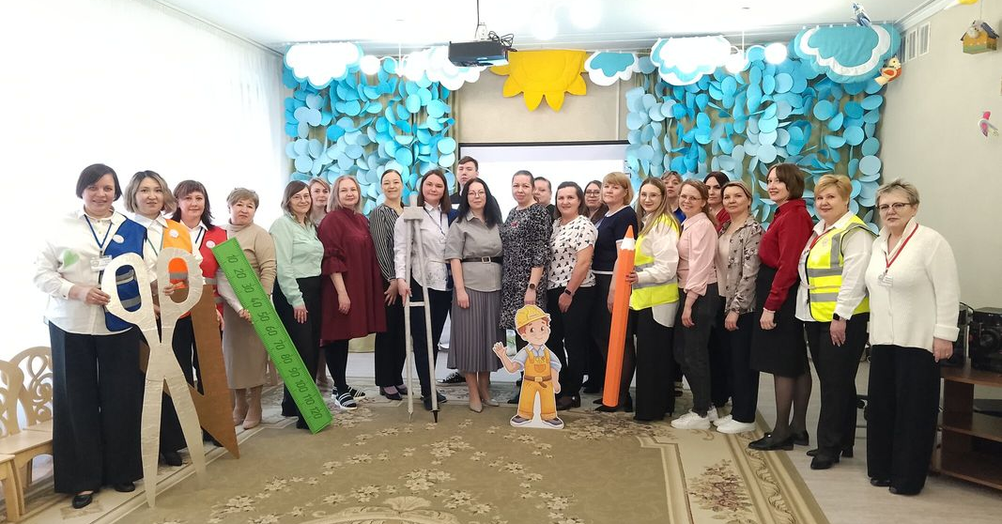
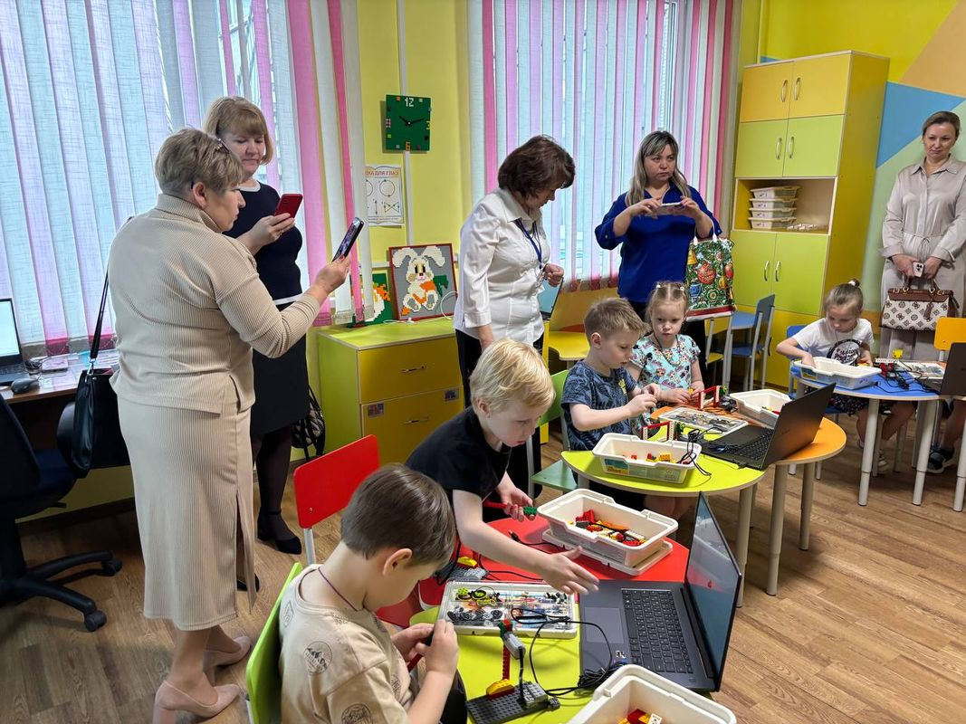
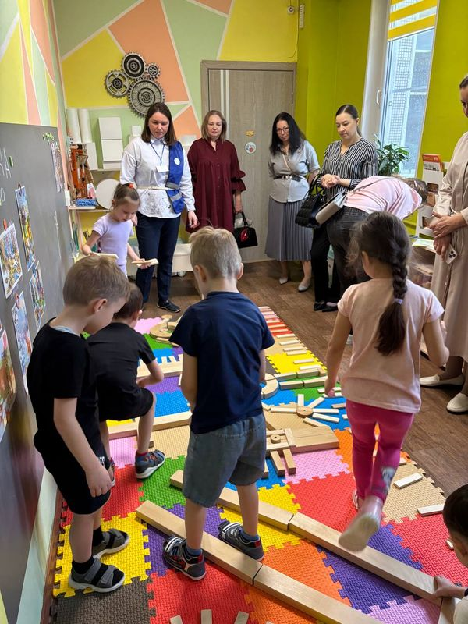
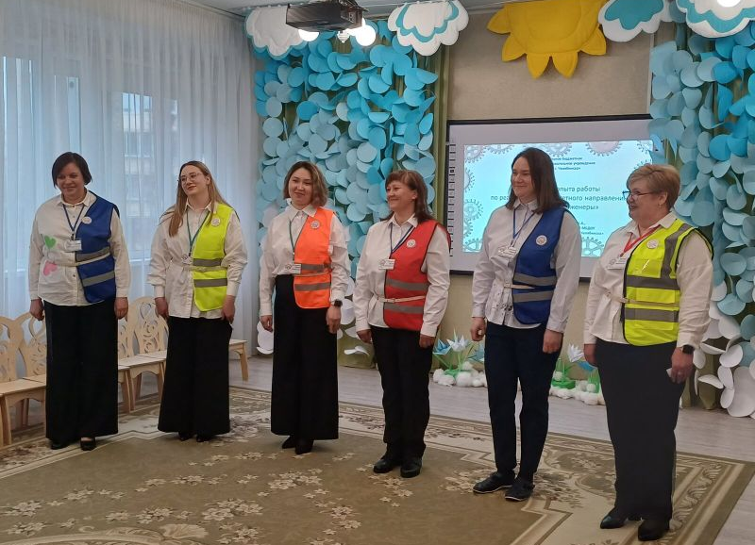
Мероприятия по реализации инновационного проекта
VIII научно-практический форум
«Современное образование – современному ребёнку»
Из опыта работы базовой площадки городского объединения
«Мы – будущие инженеры», инновационного проекта «Дошкольный РобоГрад»
(19 марта 2025)

Slide 15








Издательская деятельность
по реализации инновационного проекта

Slide 16
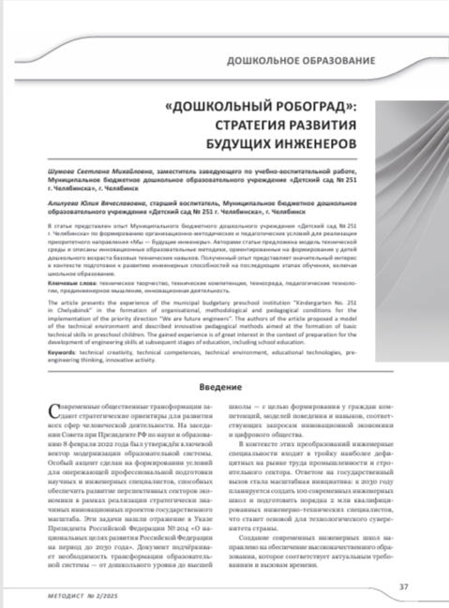
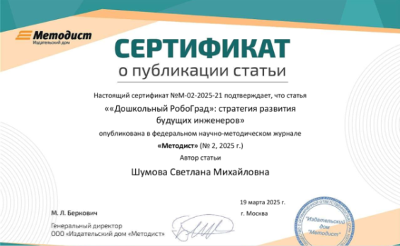

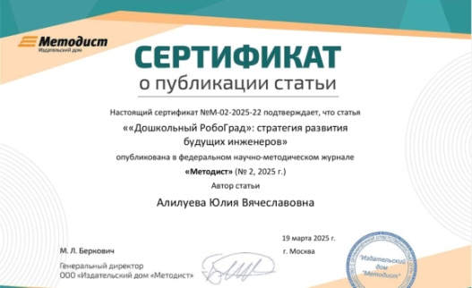
Издательская деятельность
по реализации инновационного проекта
Научно-методический журнал «Методист»
Статья «ДОШКОЛЬНЫЙ РОБОГРАД»: СТРАТЕГИЯ РАЗВИТИЯ БУДУЩИХ ИНЖЕНЕРОВ
Авторы: Шумова С.М., зам. зав. по УВР,
Алилуева Ю.В., ст. воспитатель
https://r1.nubex.ru/s11805-dda/f7671_13/Шумова%20С.%20М.,%20Алилуева%20Ю.%20В.%20«Дошкольный%20РобоГрад»%20стратегия%20развития%20будущих%20инженеров.pdf

Slide 17


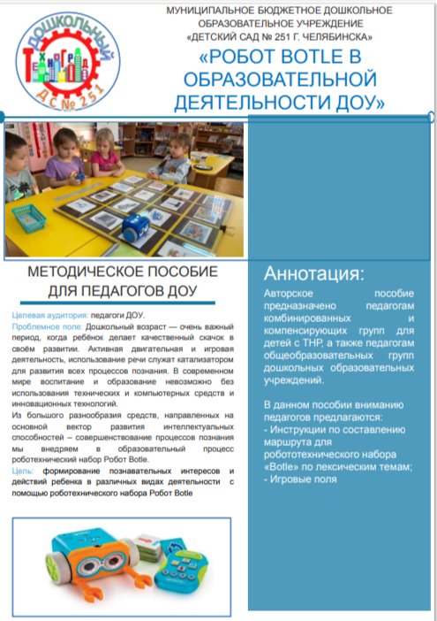
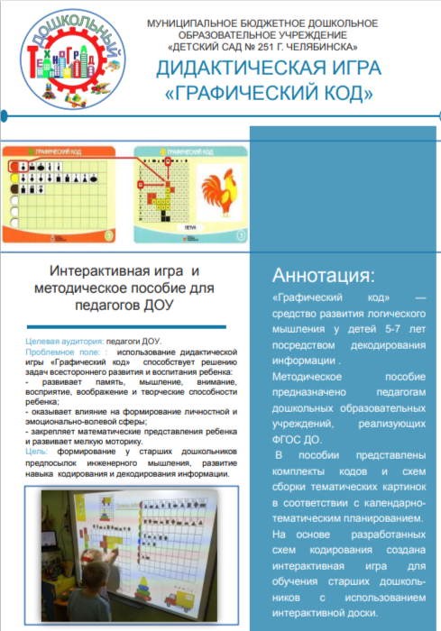
Издательская деятельность
по реализации инновационного проекта
Самойлова Екатерина Викторовна, Медведева Мария Владимировна, воспитатели
Окатова Ирина Анатольевна, Петрова Ксения Вячеславовна, воспитатели
https://cro.chel-edu.ru/doshkolnoe-obrazovanie/Metod_rabota/Каталог%20Создано%20и%20рекомендовано%20часть%203.pdf
Коваленко Ирина Викторовна, воспитатель

Slide 18


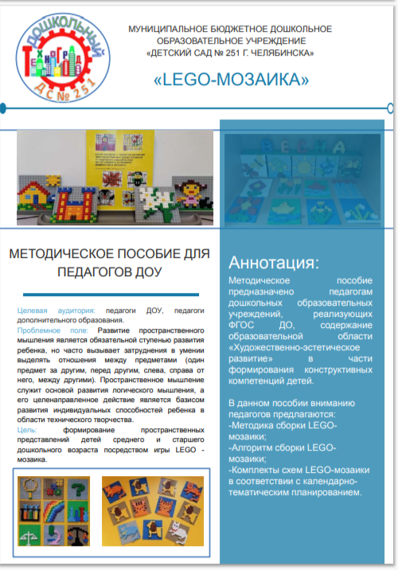
Издательская деятельность
по реализации инновационного проекта
Ли Оксана Владимировна, воспитатель
Евстропова Мария Владимировна,
Коваленко Ирина Викторовна, воспитатели
https://cro.chel-edu.ru/doshkolnoe-obrazovanie/Metod_rabota/Каталог%20Создано%20и%20рекомендовано%20часть%203.pdf

Slide 19

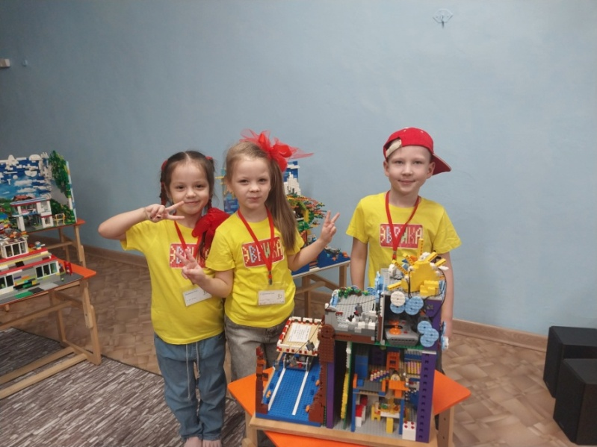


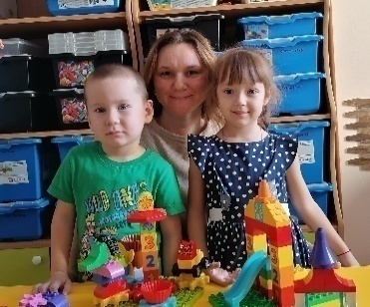
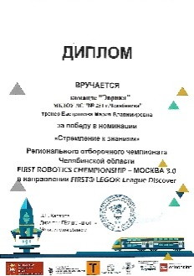

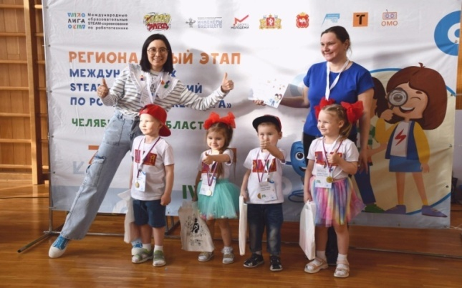
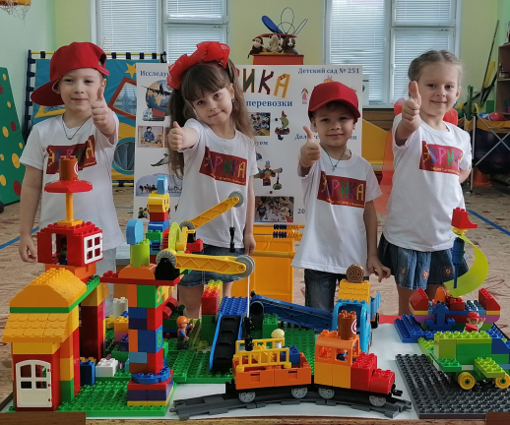
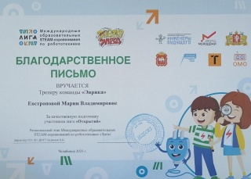
Конкурсное движение

Slide 20
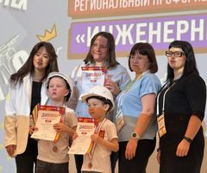
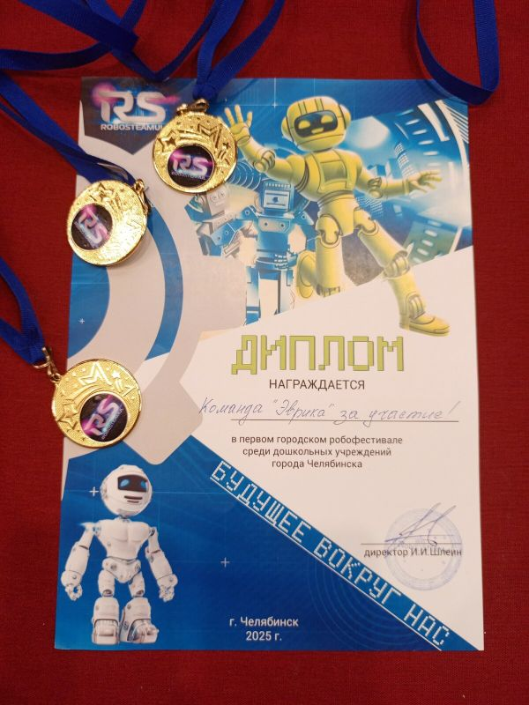
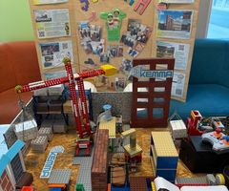
Городской роботофестиваль среди дошкольников города Челябинска, (2025)
Команда «Эврика» приняла участие в региональном этапе конкурса ИКаРёнок
- 3 место, (2025)

Slide 21
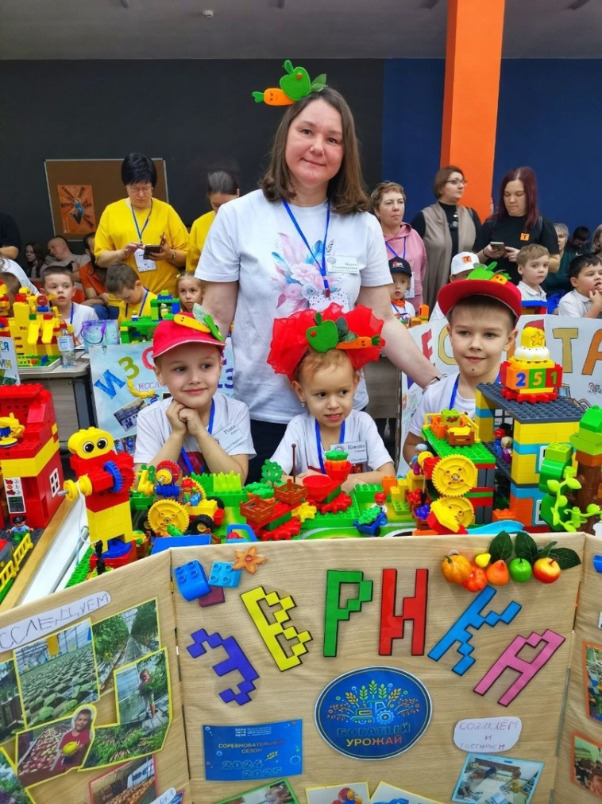
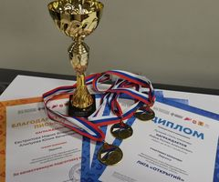
Победитель Регионального этапа Международных образовательных STEAM-соревнований по робототехнике «Лига» Челябинская область в номинации
«Лучший стиль команды», (март 2025)

Slide 22
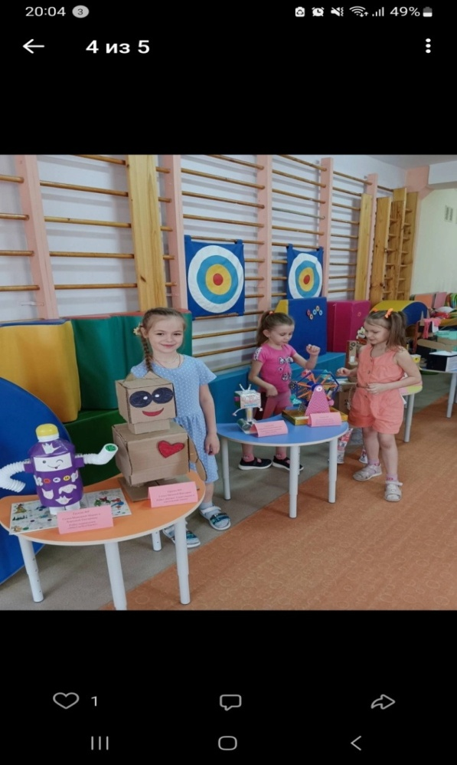
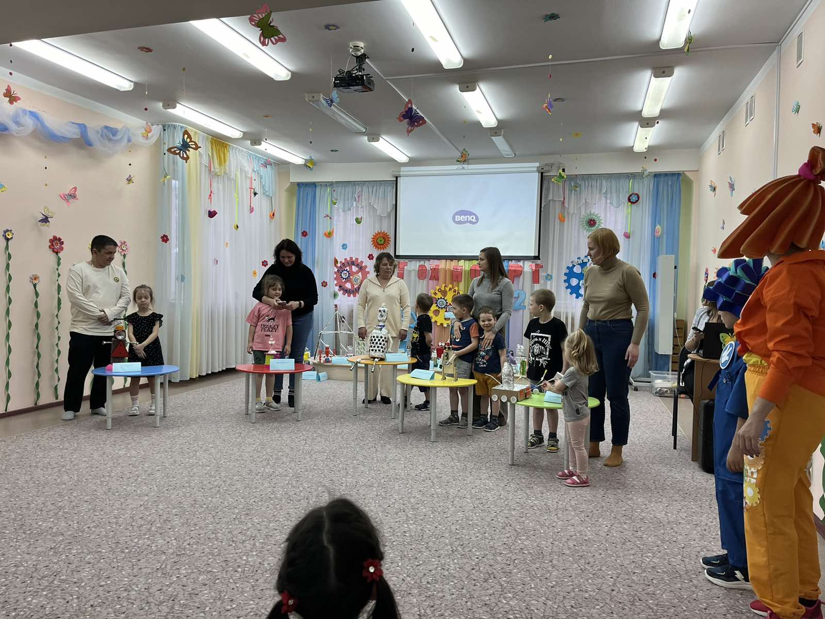

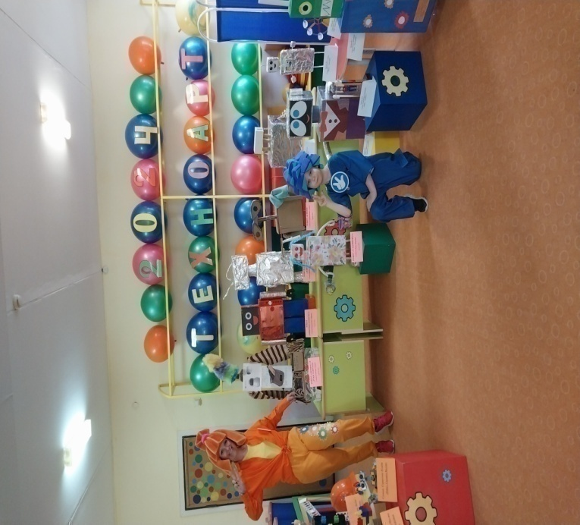
Детский сад и семья- единомышленники и партнёры
Семейный фестиваль «Мой робот-помощник и механические игрушки своими руками»

Slide 23
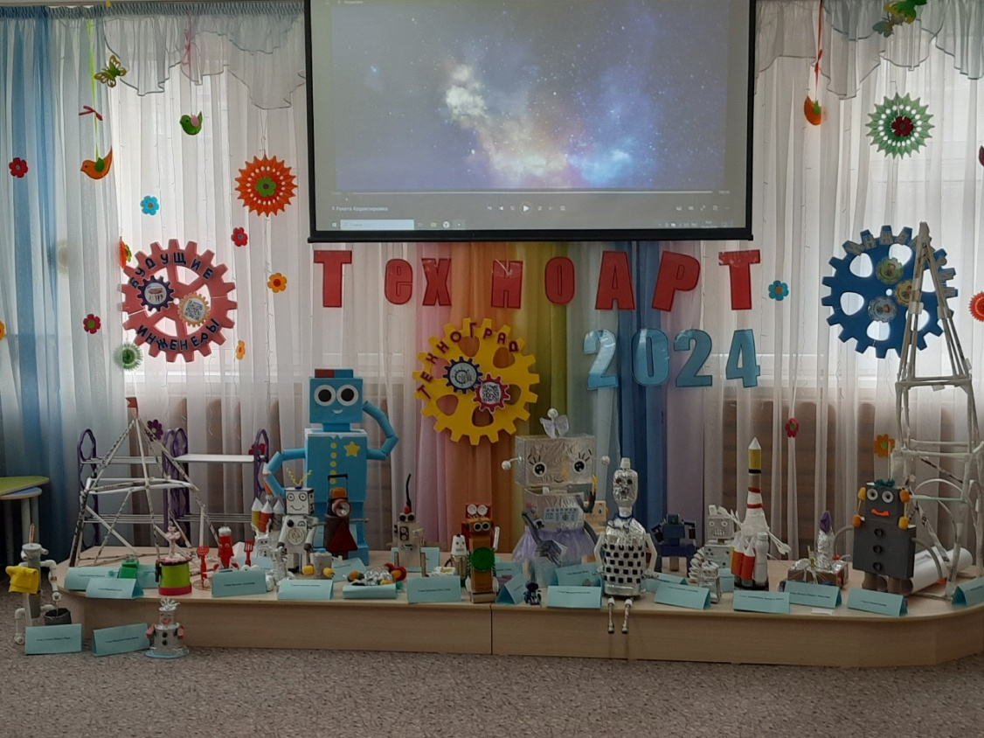

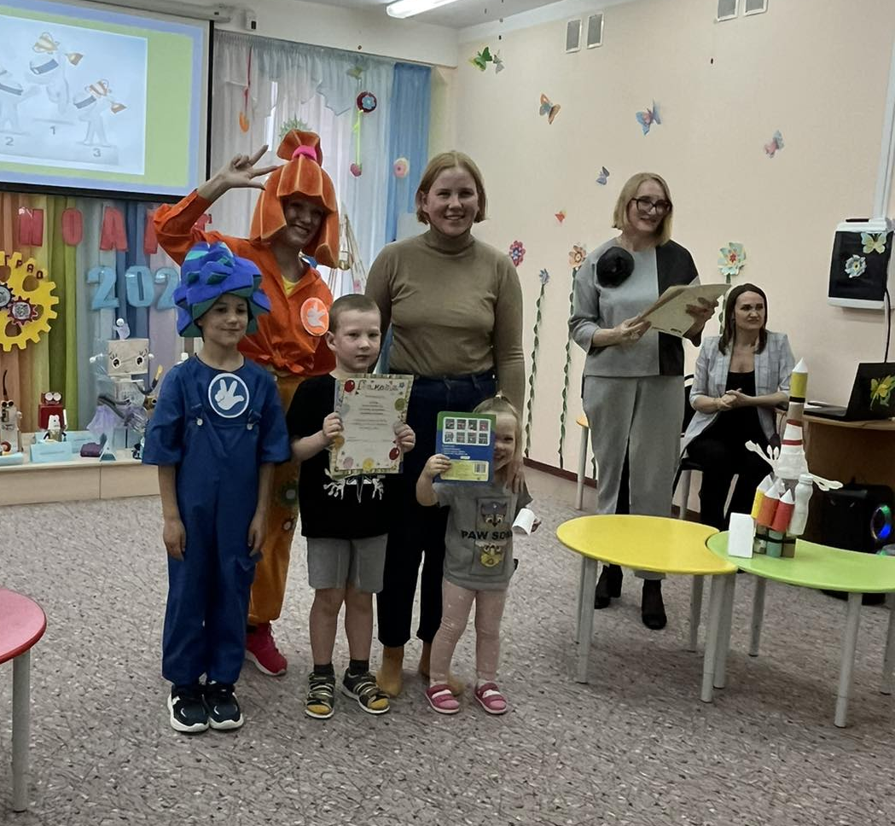
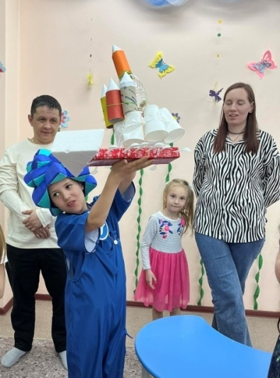
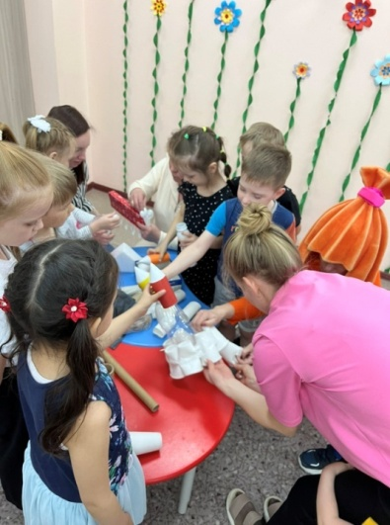
Семейный фестиваль «Мой робот-помощник и механические игрушки своими руками»

Slide 24
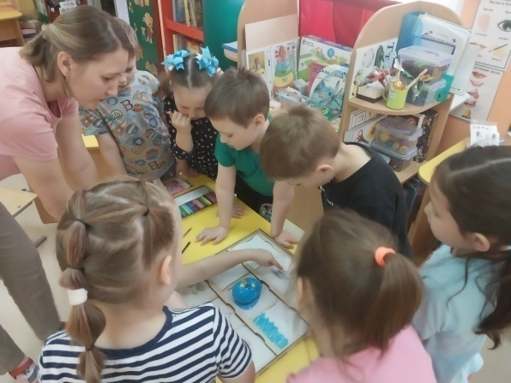

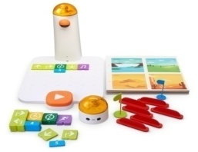
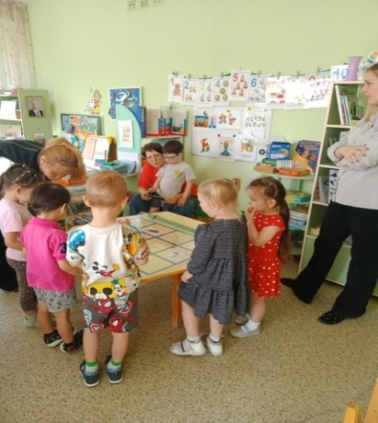

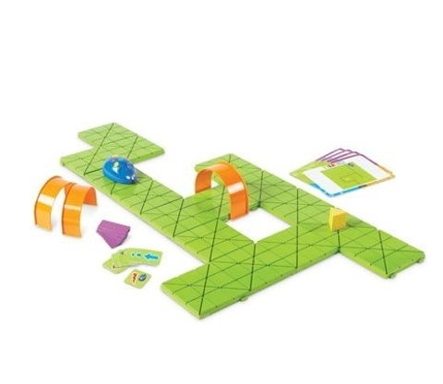

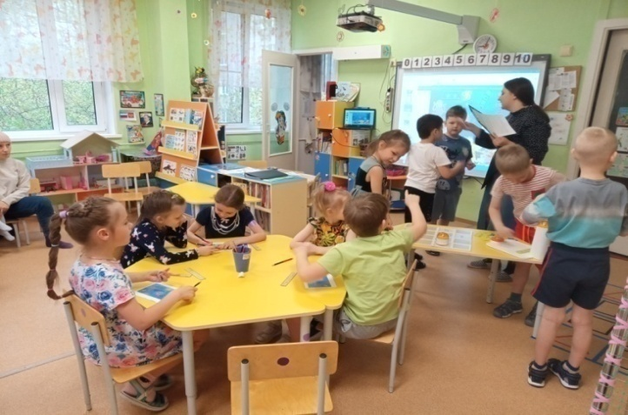
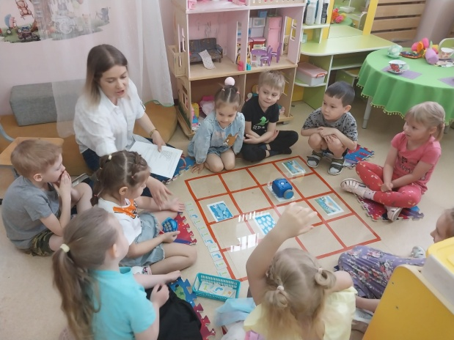
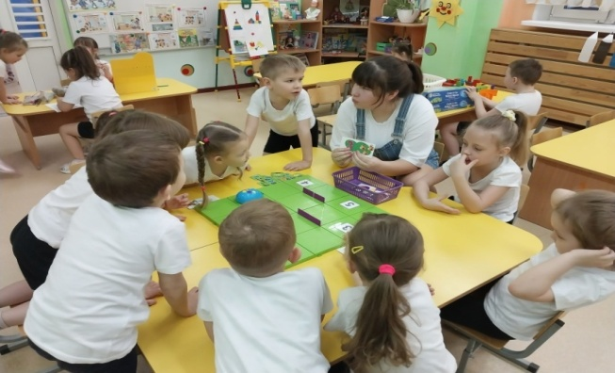
Детский сад и семья –
единомышленники и партнёры
День открытых дверей

Slide 25





Социальное партнёрство - в ногу со временем
ГО
«Будущие
инженеры»
Детский центр Robo
STEAMul
МБДОУ
«ДС № 251
г. Челябинска»
ООО
«Бабашки»
ООО
«КЕММА»

Slide 26

Перспективы деятельности
по реализации инновационного проекта
Практические рекомендации «Развитие технических компетенций детей 6-7 лет по реализации Рабочей программы «РобоДом. Математика в движении»;
Рабочая программа по реализации модуля «Мы – будущие инженеры» «РобоДом. Математика в движении: учимся считать и программировать» для детей 6-7 лет;
Использование робототехнических наборов в реализации модуля «Наш дом – Южный Урал»;
Альбом тематических сюжетных построек с использованием строительного набора «Бабашки» для детей 5-7 лет;
Серия видеоуроков по безэкранному программированию робототехнических наборов;
Электронный банк информационно-просветительских материалов для родителей «ТехноСемья»;
Модель выпускника ДОУ «Юный программист».

Slide 27
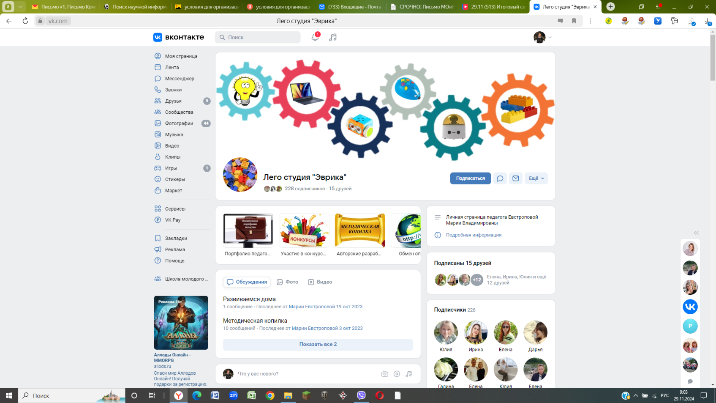

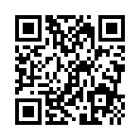







Информационные площадки
для обмена опытом
ПРИГЛАШАЕМ К СОТРУДНИЧЕСТВУ!

